Slide 1
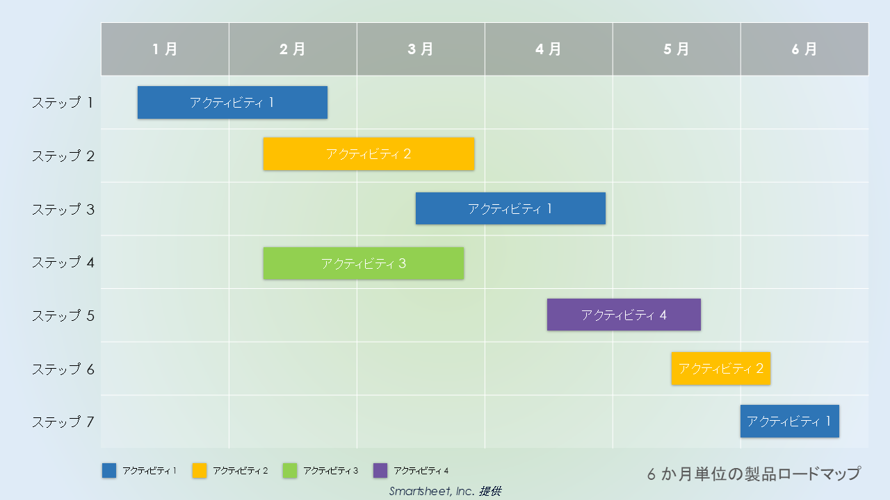
PowerPoint 形式の 6 か月単位の製品ロードマップ テンプレート
このテンプレートを使用するタイミング: 製品マネージャーは、このテンプレートを使用して、6 か月間にわたる製品の大まかな目標、取り組み、タイムラインを伝えることができます。
注目すべきテンプレートの機能: このテンプレートには月ごとのタイムラインが表示されており、他の期間に編集できます。

Slide 2
 | 1 月 | 2 月 | 3 月 | 4 月 | 5 月 | 6 月
ステップ 1
ステップ 2
ステップ 3
ステップ 4
ステップ 5
ステップ 6
ステップ 7
アクティビティ 1
アクティビティ 2
アクティビティ 1
アクティビティ 3
アクティビティ 4
アクティビティ 2
アクティビティ 1
アクティビティ 1
アクティビティ 2
アクティビティ 3
アクティビティ 4
6 か月単位の製品ロードマップ
Smartsheet, Inc. 提供

Slide 3
免責条項 Smartsheet がこの Web サイトに掲載している記事、テンプレート、または情報などは、あくまで参考としてご利用ください。Smartsheet は、情報の最新性および正確性の確保に努めますが、本 Web サイトまたは本 Web サイトに含まれる情報、記事、テンプレート、あるいは関連グラフィックに関する完全性、正確性、信頼性、適合性、または利用可能性について、明示または黙示のいかなる表明または保証も行いません。かかる情報に依拠して生じたいかなる結果についても Smartsheet は一切責任を負いませんので、各自の責任と判断のもとにご利用ください。

